Slide 1
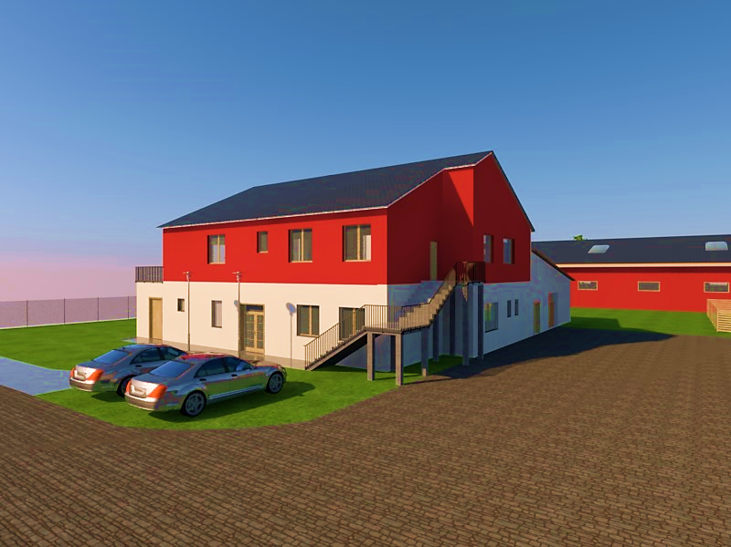
RD s jezdeckým klubem BAKALÁŘSKÁ PRÁCE
VYSOKÁ ŠKOLA TECHNICKÁ A EKONOMICKÁ V ČESKÝCH BUDĚJOVICÍCH
ÚSTAV TECHNICKO-TECHNOLOGICKÝ
katedra stavebnictví
Vedoucí práce: Ing. Pavlína Charvátová, Ph.D.
Oponent práce: Ing. Jiří Ježek
Vypracovala: Šárka Lovětínská
Letní semestr 2024

Slide 2
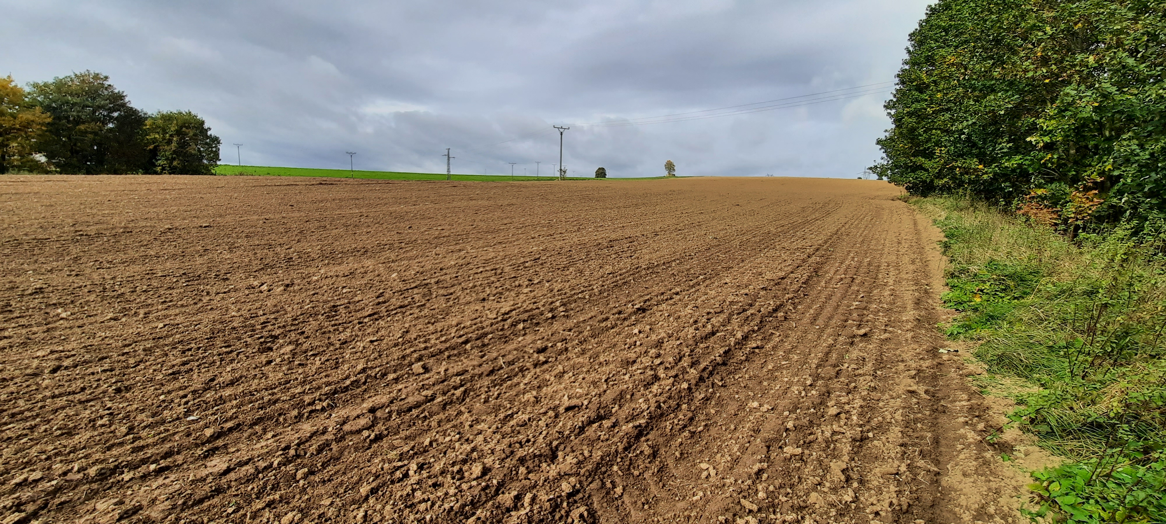
Lokalita
Kraj: Vysočina
Okres: Jihlava
ORP: Telč
Městys: Nová Říše
Katastrální území: Nová Říše
Ulice: Staroříšská
Parcely: 38/10, 38/13, 38/16

Slide 3
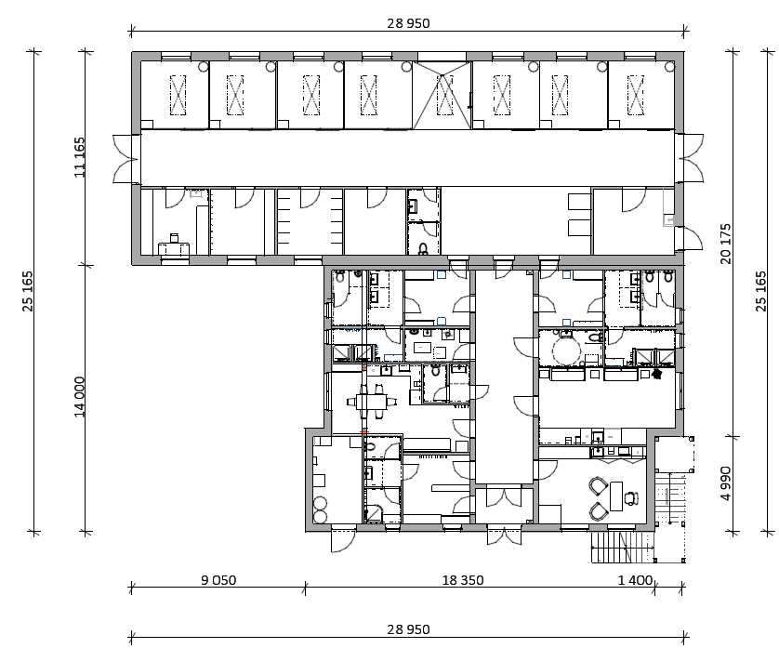
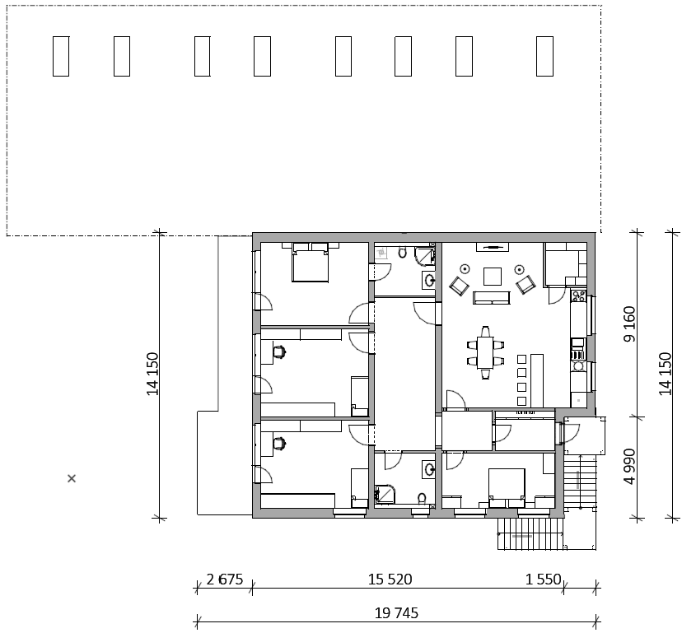
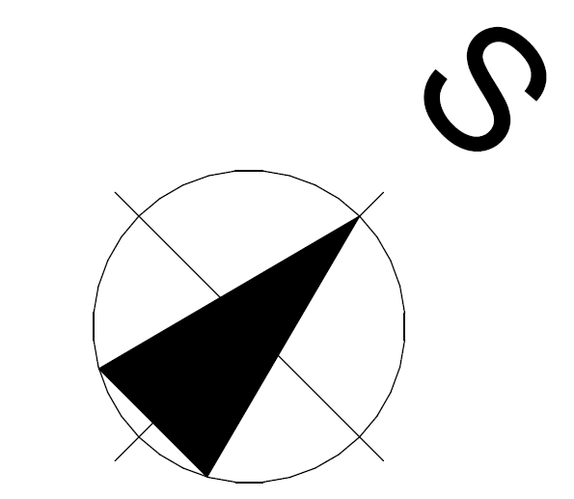
Dispoziční řešení
1. NP
2. NP

Slide 4
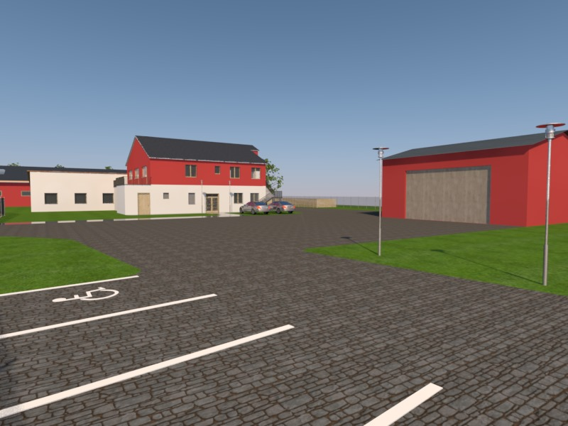
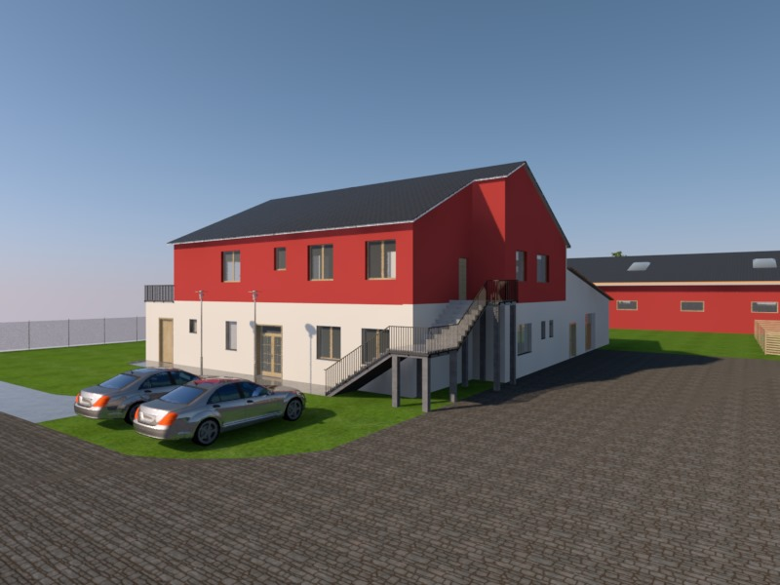
Vizualizace

Slide 5
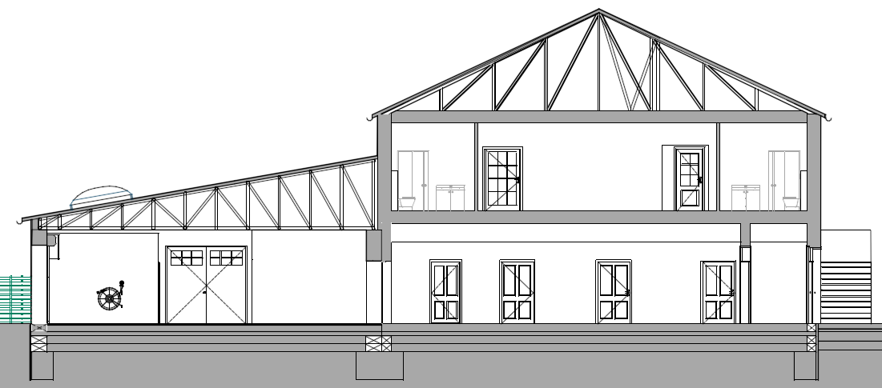
Stavebně konstrukční řešení
Konstrukční systém: kombinovaný
Základy: základové pasy + patky
Svislé nosné konstrukce: keramické zdivo, firma Porotherm
monolitické ŽB sloupy
Schodiště: ŽB monolitické
Vodorovné nosné konstrukce: vetknuté železobetonové monolitické desky, jednostranně pnuté
Konstrukce střech: stáje – dřevěné příhradové vazníky
byt – dřevěné příhradové vazníky

Slide 6
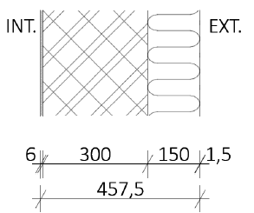
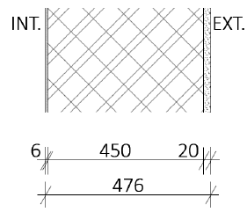
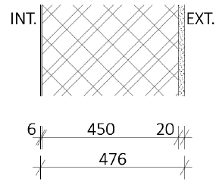
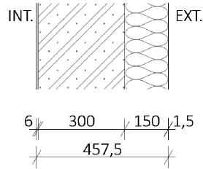
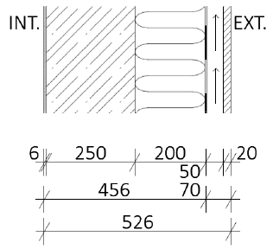
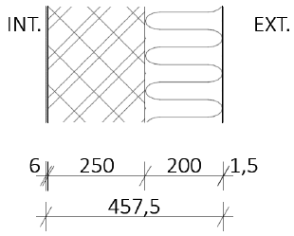
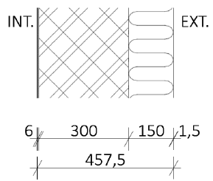
1. Výzkumná otázka
Variantní řešení obvodového zdiva včetně vyhodnocení (min. 5 variant)
1. varianta
2. varianta
3. varianta
4. varianta
1. keramické tvárnice PTH + minerální izolace
2. zateplená keram. tvárnice PTH + termo omítka
3. zateplená keram. Tvárnice Heluz + termo omítka
4. pórobetonové tvárnice Ytong + EPS
5. ŽB monolitická stěna + minerální izolace
6. keramické tvárnice Heluz + konopná izolace
7. vápenopískové tvárnice Silka + minerální izolace
5. varianta
6. varianta
7. varianta

Slide 7
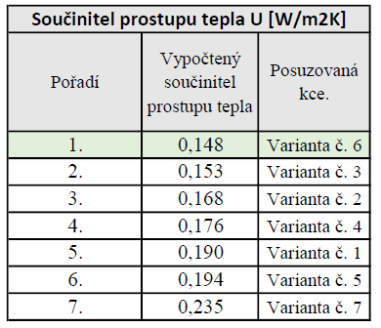
Výsledky výzkumné otázky č. 1

Slide 8
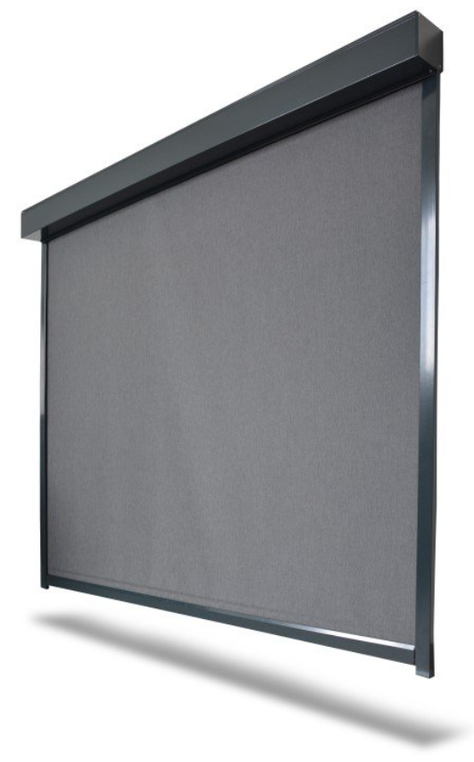
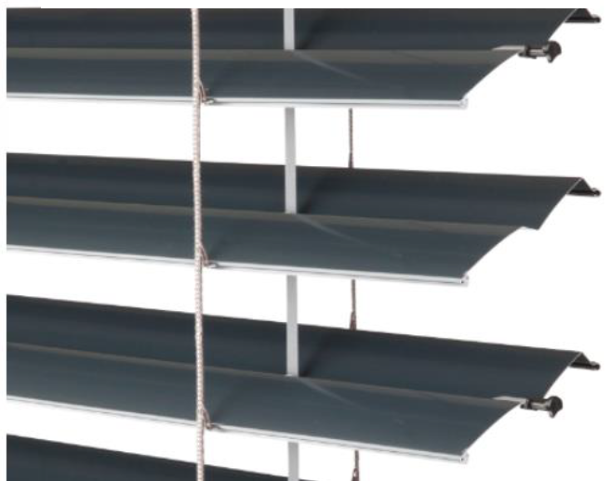
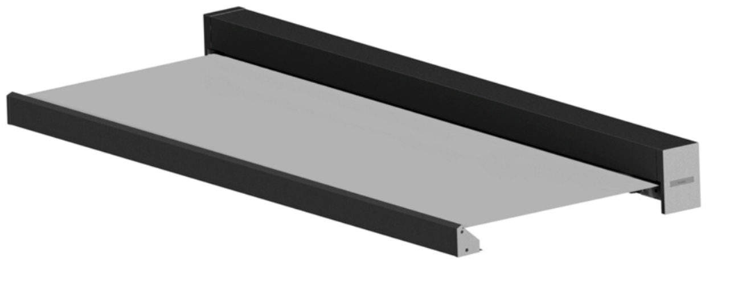
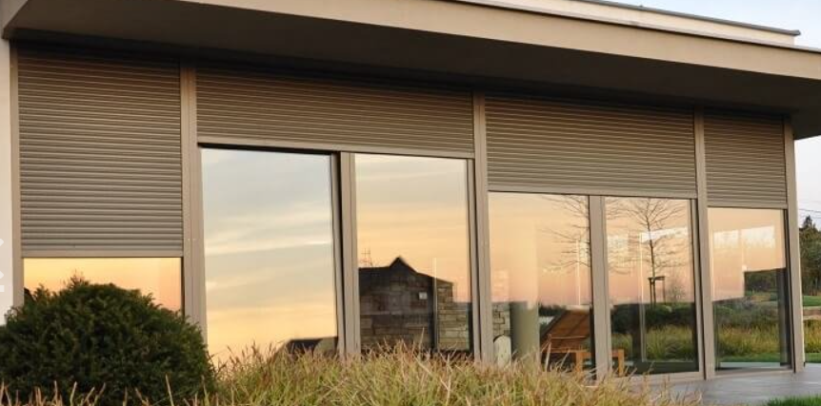
2. Výzkumná otázka
Variantní řešení stínění
Rozměry (mm): 1500 x 1500 (2 ks), 2000 x 1500 (1 ks), 1600 x 1600 (3 ks), 3000 x 2400 (3 ks)
Srovnání: venkovních žaluzií, rolet, screenových rolet a markýz pro zastínění terasy
[1]
[2]
[3]
[4]
ISOTRA
Cena venkovních žaluzií: 227 348 Kč
Cena venkovních rolet: 220 191 Kč
Cena screenových rolet: 295 549 Kč
Cena markýzy: 133 569 Kč
OKNOTHERM
Cena venkovních žaluzií: 263 006,66Kč
Cena venkovních rolet: 263 431,16 Kč
Cena screenových rolet: 287 595,33 Kč
Cena markýzy: 69 882,40 Kč
ALWERK
Cena venkovních žaluzií: 199 914 Kč
Cena venkovních rolet: 207 197 Kč
Cena screenových rolet: 243 782 Kč
Cena markýzy: 72 575 Kč

Slide 9
Výsledky výzkumné otázky č. 2

Slide 10
DĚKUJI ZA POZORNOST

Slide 11
Doplňující dotazy vedoucího práce
„Byly zahrnuty do výpočtu jednotlivých skladeb tepelné mosty a případně jak ?“

Slide 12
Doplňující dotazy oponenta práce
„Ovlivňují stínící prvky tepelné ztráty objektu i v zimním období ?“
„Vysvětlete jak fungují automatické stínící systémy.“
„Co jsou stmívací fólie PDLC, zrekapitulujte výhody a nevýhody.“

Slide 13
Doplňující otázky komise

Slide 14
Zdroje
[1] https://www.labona.cz/samonosna-venkovni-zaluzie
[2] https://www.labona.cz/vivera-al
[3] https://www.labona.cz/screen-alfa
[4] https://www.labona.cz/kazetova-markyza-dakota

